Slide 1
Project :
Robot burger
Aymée Bonvarlet Allan Piednoël
Florian Tassis
Anthony Orquin
Charles Stacchino

Slide 2
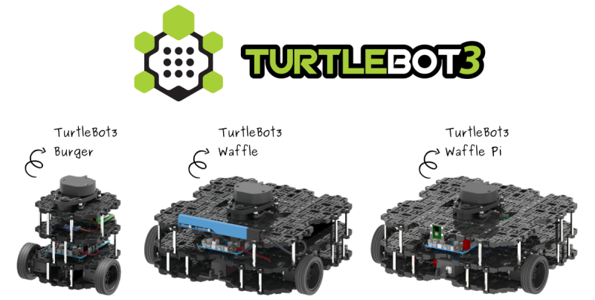
Missions :
Nous devions suivre notre cible jusqu’à ce qu’il s’arrête à destination et par la suite revenir à la base en sécurité.
Préparation par simulation
Mapping et contrôle à distance
Déplacement dans l’espace
Suivi de cible

Slide 3
Missions :
Goûtez à notre vocabulaire :
Odométrie : Estimation d’une position par calcul
ROS : Ensemble d’outils pour l’utilisation de logiciels robotique
Foxy : Version de ROS (elle est clairement moins bien que Kinetic…)

Slide 4
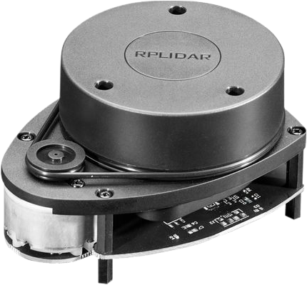
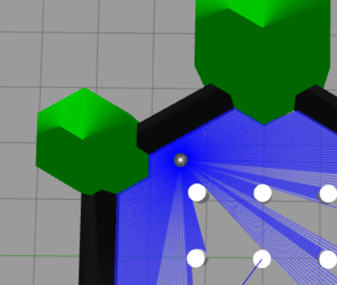
Simulation :
Objectifs :
➔ Appréhender l’équipement
➔ Appréhender l’environnement

Slide 5
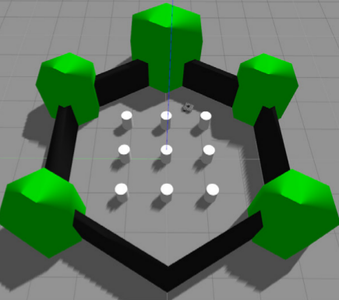
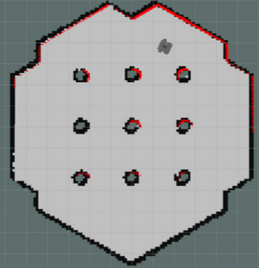
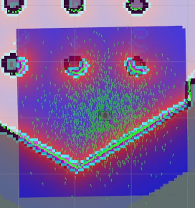
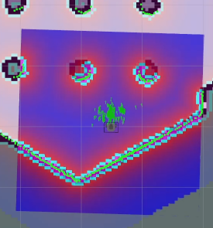
Simulation :
Analyse de particules
Fonctionnement :
Gazebo
RViz

Slide 6
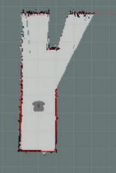
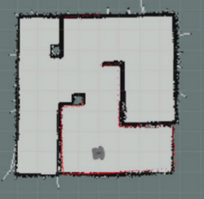
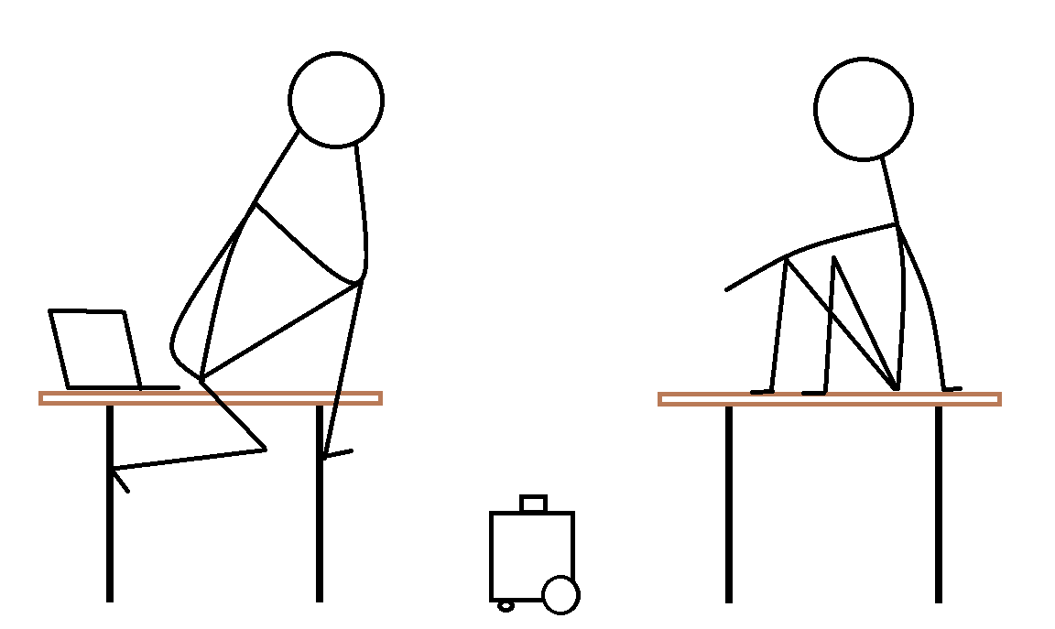
Mapping et contrôle à distance :
Cartographie :
(0, 0, 0)
Comment rendre cette tâche si laborieuse encore plus ludique ?

Slide 7
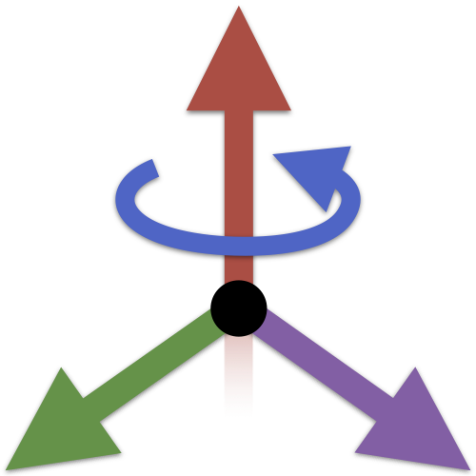
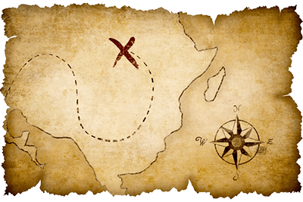
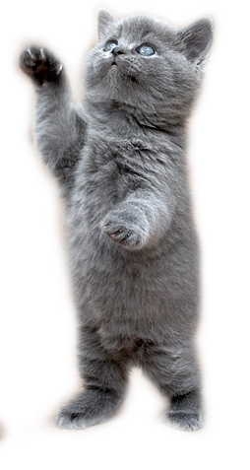

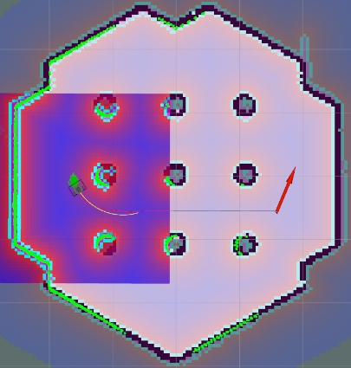
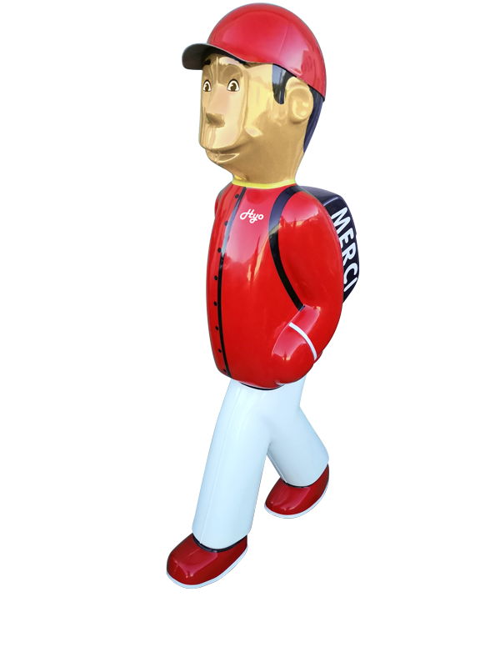
Déplacement dans l’espace :
Quaternion
Navigation Goal :
(x, y, dz)

Slide 8
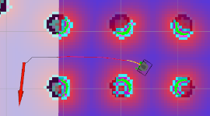
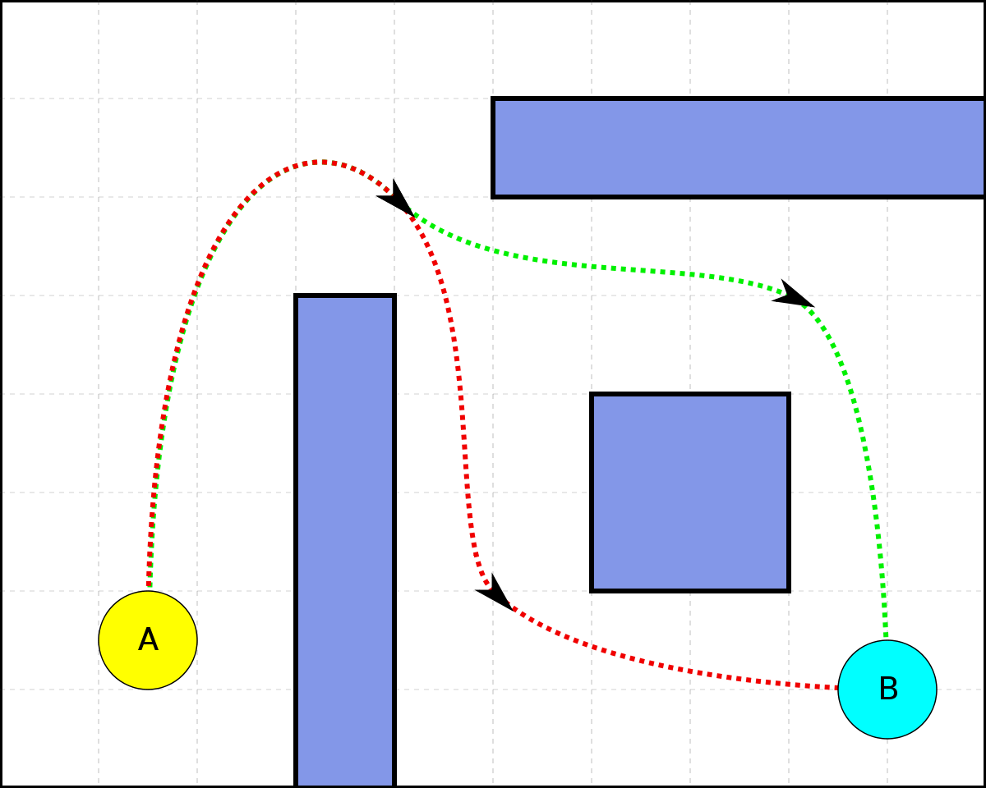
Déplacement dans l’espace :
Pathfinding :
Adaptation, optimisation du chemin
Et gestion d’obstacle
Obstacle
Zone de risque
Zone de non-risque

Slide 9
Suivi de cible :
Follow-me :

Slide 10
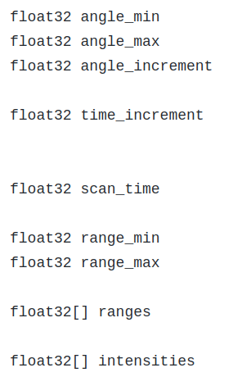

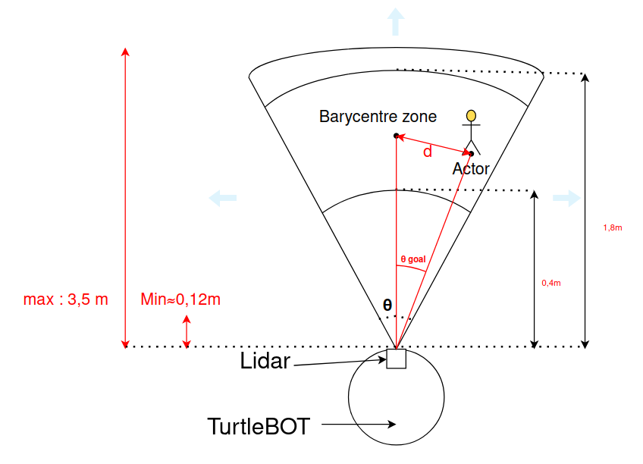
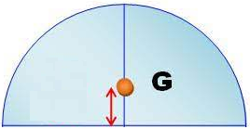
Suivi de cible :
Gestion du barycentre :

Slide 11
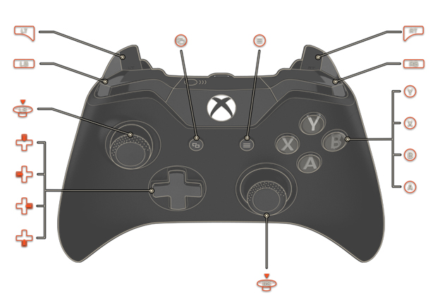
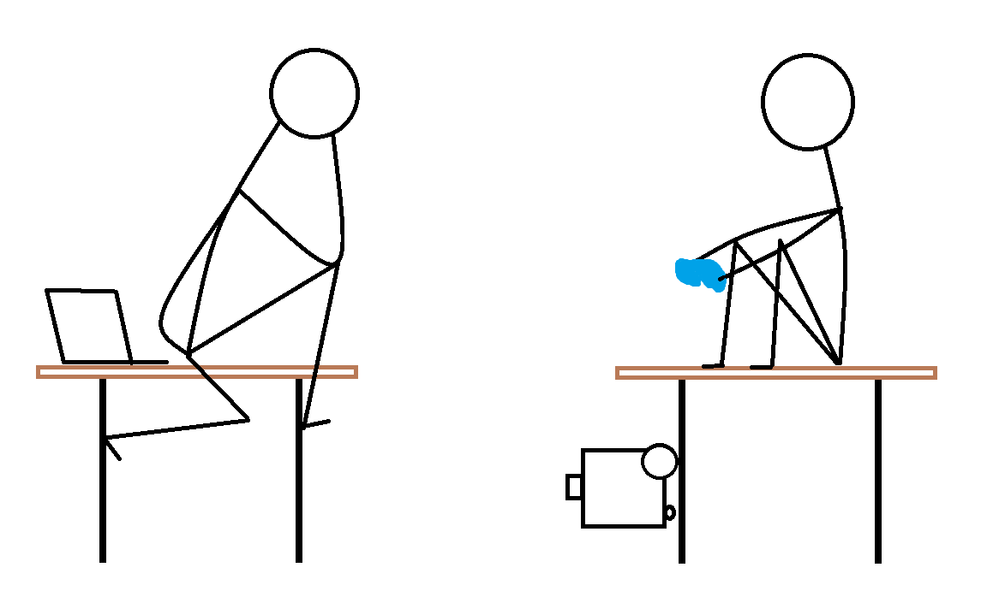
Mapping et contrôle à distance :
Contrôle par manette :
Plus
Follow-me
WHEELING !!!
Follow-me
Mode examen
Je peux essayer stp ?!
Av/Ar
Speed up
Arrêt d’urgence
Angular speed
up/down
Speed down
Orientation

Slide 12
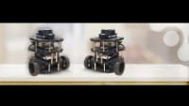
Rapport de mission :

Slide 13
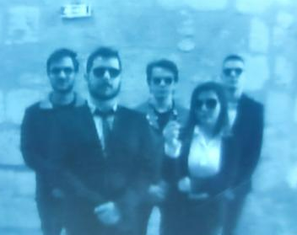
Merci pour la mission!

